Slide 1
La passeggiata prima di cena
Giorgio Bassani, La passeggiata prima di cena, in «Botteghe Oscure», quaderno VII, 1951, pp. 15-52.
Entra a far parte con delle varianti di Cinque storie ferraresi, 1956.
Nel 1973 viene riscritto per la nuova edizione di Cinque storie ferraresi (Dentro le mura)
-È pubblicato con lievi varianti nelle edizioni del 1974 e del 1980 del Romanzo di Ferrara.

Slide 2
Lettura La passeggiata prima di cena, primo paragrafo, apertura cinematografica.
+
Cinema e letteratura intervento sul tema (indicazioni bibliografiche nella diapositiva seguente)
I testi sono in pdf sulla pagina di partage
https://cours-loconte.ovh/doku.php?id=start

Slide 3
Cit. Notizia ai testi Opere (i meridiani) a cura di Paola Italia:
Cinema e letteratura: intervento sul tema, in Le parole preparate, pp. 235-238 (datato 1965).
Già nel 1957 Bassani era intervenuto a un convegno dedicato al rapporto tra scrittori e cinema di cui si era occupato elio Filippo Accrocca sulla «Fiera Letteraria», del 1° dicembre 1957, p. 3, riportando, tra gli altri, anche un breve giudizio dello scrittore intitolato La verità è sempre educativa:
Cit. :
« Il punto è questo: ha la società italiana il coraggio di rappresentare se stessa? Una rappresentazione sincera e veritiera dell’epoca nostra: questo solo noi scrittori possiamo dare al cinema. La verità è sempre educativa: sono contrario al conformismo educativo ».

Slide 4
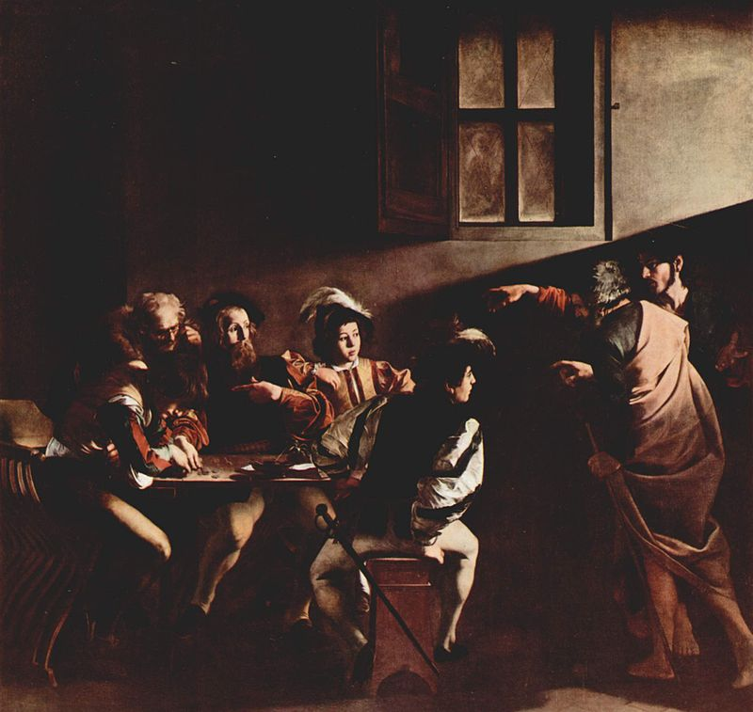
Caravaggio, La vocazione di San matteo (1599-1600)

Slide 5
Visione documentario:
I bambini, di Citto Maselli (Italia, 1952)
Sceneggiatura di Giorgio Bassani
Link:
https://www.youtube.com/watch?v=KpZP65Vjko4

